Slide 1
3. 회원 관리 예제
2024 년

Slide 3
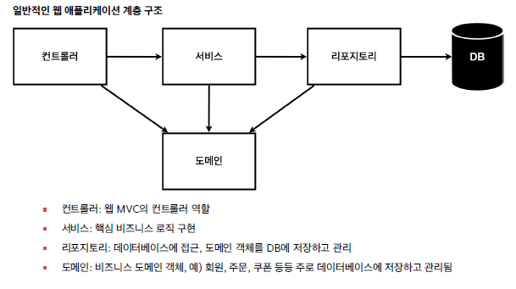
비즈니스 요구사항 정리
데이터: 회원ID, 이름
기능: 회원 등록, 조회
아직 데이터 저장소가 선정되지 않음(가상의 시나리오)

Slide 4
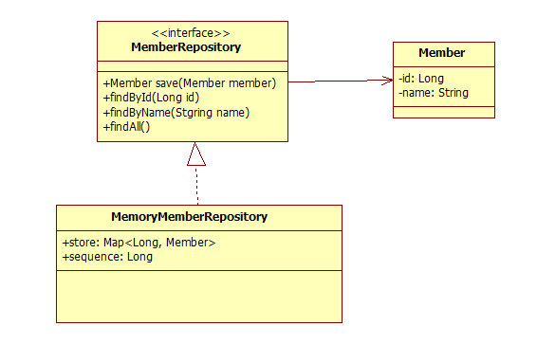
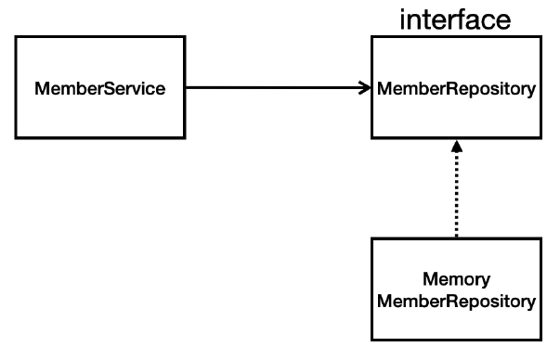
클래스 의존관계

Slide 5
회원 도메인과 리포지토리 만들기

